Slide 1


Update Menopause
Prof. Dr. Petra Stute
Abteilung Gyn. Endokrinologie und Reproduktionsmedizin, Universitäts-Frauenklinik

Slide 2
Agenda
HRT nach präventiver bds. Adnexektomie bei BRCA 1/2 Mutation (RRSO)
Unterschiede der Gestagene (Fokus: Endometrium)
Kardiovaskuläre Erkrankungen
Darm – Hirn – Achse und psychische Gesundheit

Slide 3
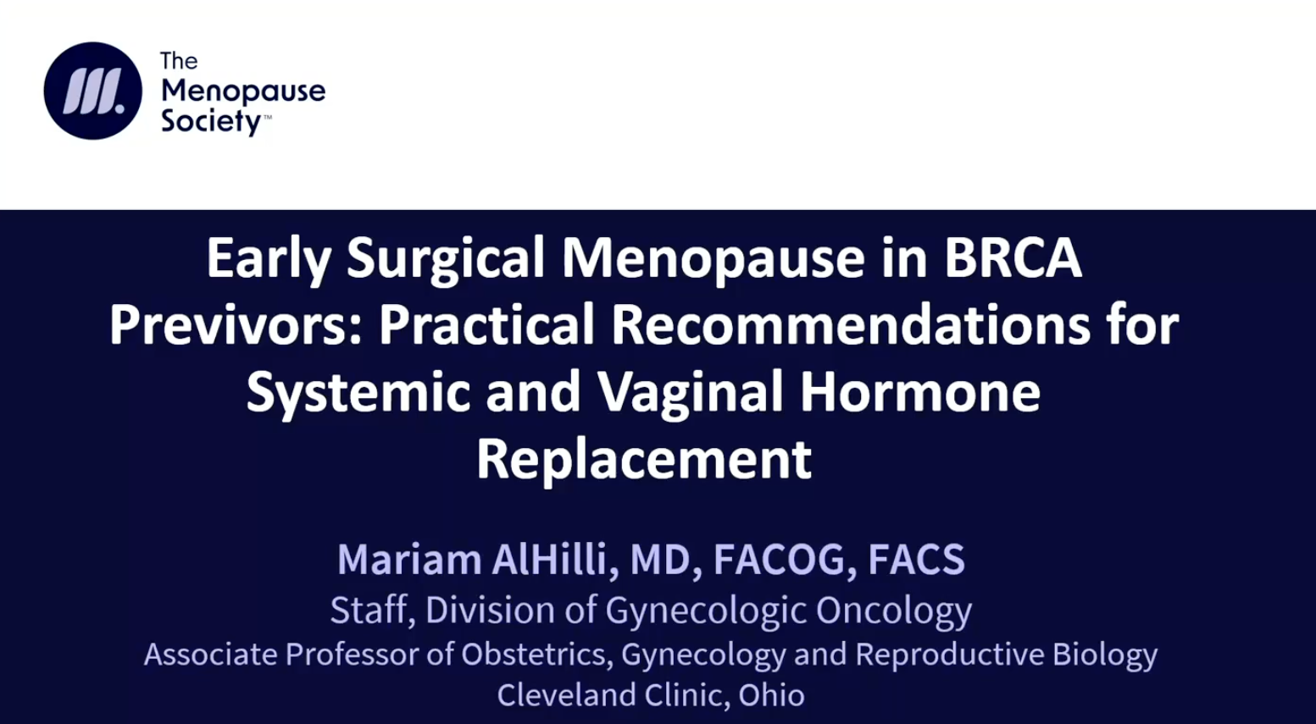
1. Thema
MHT nach präventiver bds. Adnexektomie
bei BRCA 1/2 Mutation

Slide 4
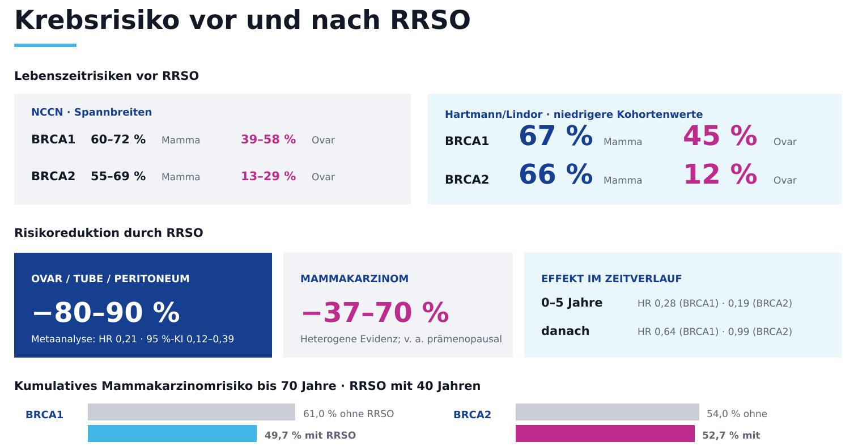
Hintergrund
Kuchenbaecker KB et al., Risks of Breast, Ovarian, and Contralateral Breast Cancer for BRCA1 and BRCA2 Mutation Carriers. JAMA. 2017
Choi YH et al., Association of Risk-Reducing Salpingo-Oophorectomy With Breast Cancer Risk in Women With BRCA1 and BRCA2 Pathogenic Variants. JAMA Oncol. 2021

Slide 5
Hintergrund
Beobachtungsdaten weisen darauf hin, dass eine MHT das Brustkrebsrisiko bei Frauen mit hohem Risiko aufgrund einer familiären Belastung mit Brustkrebs oder nach präventiver beidseitiger Salpingo-Oophorektomie (BSO) bei genetisch bedingten BRCA 1 oder 2-Mutationen nicht zusätzlich erhöht.
Eine MHT wird bis zum Erreichen des durchschnittlichen Menopausenalters (51-52 Jahre) empfohlen. (LoE 2a)
SGGG Expertenbrief 2025

Slide 6
Hintergrund
ASCO 2026 · EMERGING EVIDENCE
Leitlinienempfehlung erreicht die Versorgungspraxis noch nicht
STUDIENKOLLEKTIV
MHT-NUTZUNG
PRÄOPERATIVE BERATUNG
259
35,6 %
≈ 1 von 5
auswertbare Teilnehmerinnen
nutzten keine systemische MHT
berichtete, dass menopausale Beschwerden vor der RRSO nie besprochen wurden.
41,6 Jahre
Hauptgrund:
Median bei chirurgischer
Menopause
Sorge vor Krebsrisiken
Systemische MHT war mit signifikant geringerer Symptomschwere assoziiert
Beobachtungsbefund: Zusammenhang, kein Beweis für Kausalität
KLINISCHE KONSEQUENZ
MHT und Menopause-Management gehören verbindlich in die Beratung vor RRSO.
Narasimhan R et al., Menopausal hormone therapy use and counseling patterns among surgically menopausal BRCA mutation carriers. Journal of Clinical Oncology. 2026

Slide 7
Material & Methoden
WHAM: prospektive Vergleichsstudie über 24 Monate
REKRUTIERUNG & KOHORTE
687
gescreent
224
eingeschlossen
206
Baseline
104 RRSO
102 Kontrollen
18 Screen-Failures
178 (86 %) nach 24 Monaten aktiv
STUDIENDESIGN
TEILNAHMEKRITERIEN
ENDPUNKTE
• Prospektiv, multizentrisch, kontrolliert
Einschluss
Primär
Sexuelle Dysfunktion
• Australien (4 Zentren) + USA (1)
• 18–50 Jahre, prämenopausal
• keine VMS
• regelmäßiger Zyklus (bei Uterus)
• erhöhtes genetisches Ovarialkrebsrisiko
FSFI <26,55 · geplante Differenz: 24 % vs. 45 %
• Individuelles Altersmatching ±5 Jahre
Sekundär
• RRSO zwischen Baseline und Monat 3
VMS/MENQOL · Schlaf (PSQI) · Stimmung
Kognition · Kardiometabolik · Körperzusammen-
setzung · Knochen (DXA/pQCT/FEA)
• Kontrollen: Ovarien erhalten; keine geplante Oophorektomie oder Schwangerschaft (2 Jahre)
Ausschluss
frühere BSO, Antiöstrogene <3 Monate,
Schwangerschaft/Stillzeit, ungeklärte Blutung
MHT: nicht randomisiert; Dosis klinisch gewählt
MESSZEITPUNKTE
Baseline
3 Mon.
6 Mon.
12 Mon.
24 Mon.
Alle Kernmaße
Kognition
klinische Maße
Blut · Kognition
alle + Knochen
Hickey M et al., Sexual Function, Activity and Distress 24 Months After Surgical Menopause: What Happens After Menopause (WHAM)-A Prospective Controlled Study. BJOG. 2026
Price SAL et al., What Happens After Menopause (WHAM)? A Progress Report of a Prospective Controlled Study of Women After Pre-Menopausal Risk-Reducing Bilateral Salpingo-Oophorectomy. BJOG. 2025
Hickey M et al., What happens after menopause? (WHAM): Impact of risk-reducing salpingo-oophorectomy on depressive and anxiety symptoms at 24 months. Gynecol Oncol. 2025
Hickey M et al., What happens after menopause? (WHAM): A prospective controlled study of vasomotor symptoms and menopause-related quality of life 24 months after premenopausal risk-reducing salpingo-oophorectomy (RRSO). Gynecol Oncol. 2024
Price SAL et al., WHAM-A Prospective Study of Weight and Body Composition After Risk-Reducing Bilateral Salpingo-oophorectomy. J Clin Endocrinol Metab. 2023
Notes:
WHAM war eine prospektive, multizentrische, altersgematchte kontrollierte Kohortenstudie. Prämenopausale Frauen mit erhöhtem genetischem Ovarialkrebsrisiko und geplanter RRSO wurden mit Frauen verglichen, die ihre Ovarien behielten. Das Matching erfolgte individuell innerhalb von ±5 Jahren. Die MHT-Nutzung nach RRSO war nicht randomisiert, sondern eine klinische Entscheidung; deshalb sind Vergleiche zwischen MHT-Anwenderinnen und Nichtanwenderinnen anfällig für Confounding by indication. Die Studie war für eine absolute Differenz von 21 Prozentpunkten bei sexueller Dysfunktion gepowert, nicht für sekundäre Endpunkte oder MHT-Untergruppen.
[Sources]
Price SAL et al. What Happens After Menopause (WHAM)? A Progress Report of a Prospective Controlled Study of Women After Pre-Menopausal Risk-Reducing Bilateral Salpingo-Oophorectomy. BJOG. 2025. doi:10.1111/1471-0528.18304. Methodik, Rekrutierungsfluss und statistische Planung aus der vom Nutzer bereitgestellten PDF.

Slide 8

Ergebnisse
Notes:
Hier bestehen besonders relevante methodische Einschränkungen:
Der FSFI ist nur bei sexuell aktiven Frauen valide.
Sexuell inaktive Frauen mussten aus wesentlichen Analysen ausgeschlossen werden.
Dadurch sank die Fallzahl des primären Outcomes deutlich.
Die Ergebnisse können nicht auf sexuell inaktive Frauen übertragen werden.
Sexuelle Inaktivität kann selbst eine Folge sexueller Beschwerden sein; ihr Ausschluss kann die Belastung unterschätzen.
Die Studie war nicht ausreichend gepowert, um den Einfluss der MHT auf die Sexualfunktion sicher zu beurteilen.
Partnerschaftszufriedenheit und Beziehungsqualität wurden nicht erfasst.
Weitere relevante Einflussfaktoren wurden nur begrenzt berücksichtigt: Brustkrebs, Mastektomie beziehungsweise Rekonstruktion, Infertilitätsbehandlungen, psychotrope Medikamente und sexuelles Ausgangsniveau.
Nur englischsprachige Frauen wurden eingeschlossen.
Multiple Analysen der verschiedenen Sexualitätsdomänen erhöhen das Risiko falsch positiver Befunde.
Nur vier Teilnehmerinnen verwendeten Testosteron; eine Aussage zu dessen möglichem Nutzen ist daher nicht möglich.

Slide 9
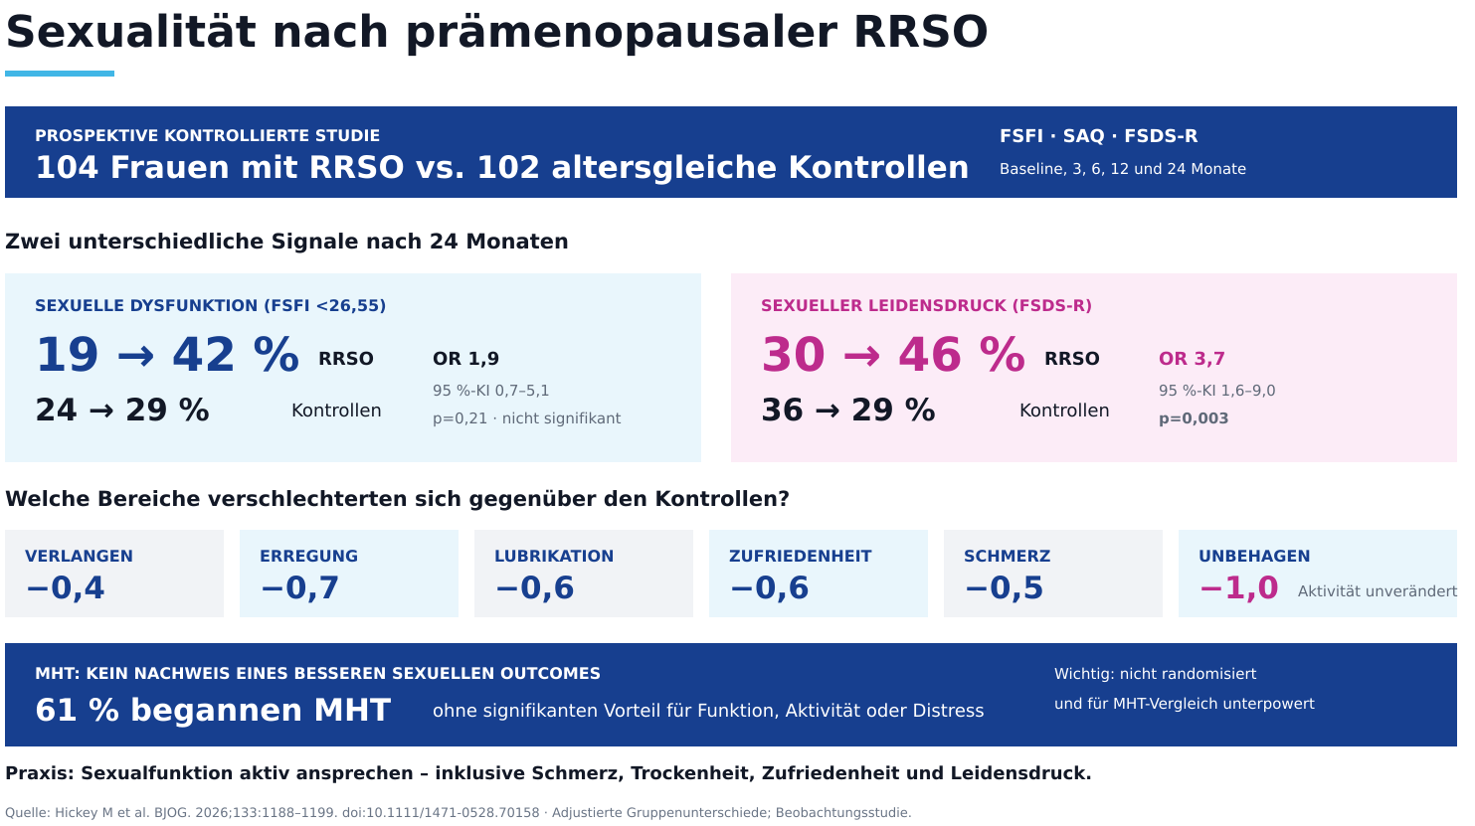
Ergebnisse - Sexualität
Notes:
Hier bestehen besonders relevante methodische Einschränkungen:
Der FSFI ist nur bei sexuell aktiven Frauen valide.
Sexuell inaktive Frauen mussten aus wesentlichen Analysen ausgeschlossen werden.
Dadurch sank die Fallzahl des primären Outcomes deutlich.
Die Ergebnisse können nicht auf sexuell inaktive Frauen übertragen werden.
Sexuelle Inaktivität kann selbst eine Folge sexueller Beschwerden sein; ihr Ausschluss kann die Belastung unterschätzen.
Die Studie war nicht ausreichend gepowert, um den Einfluss der MHT auf die Sexualfunktion sicher zu beurteilen.
Partnerschaftszufriedenheit und Beziehungsqualität wurden nicht erfasst.
Weitere relevante Einflussfaktoren wurden nur begrenzt berücksichtigt: Brustkrebs, Mastektomie beziehungsweise Rekonstruktion, Infertilitätsbehandlungen, psychotrope Medikamente und sexuelles Ausgangsniveau.
Nur englischsprachige Frauen wurden eingeschlossen.
Multiple Analysen der verschiedenen Sexualitätsdomänen erhöhen das Risiko falsch positiver Befunde.
Nur vier Teilnehmerinnen verwendeten Testosteron; eine Aussage zu dessen möglichem Nutzen ist daher nicht möglich.

Slide 10
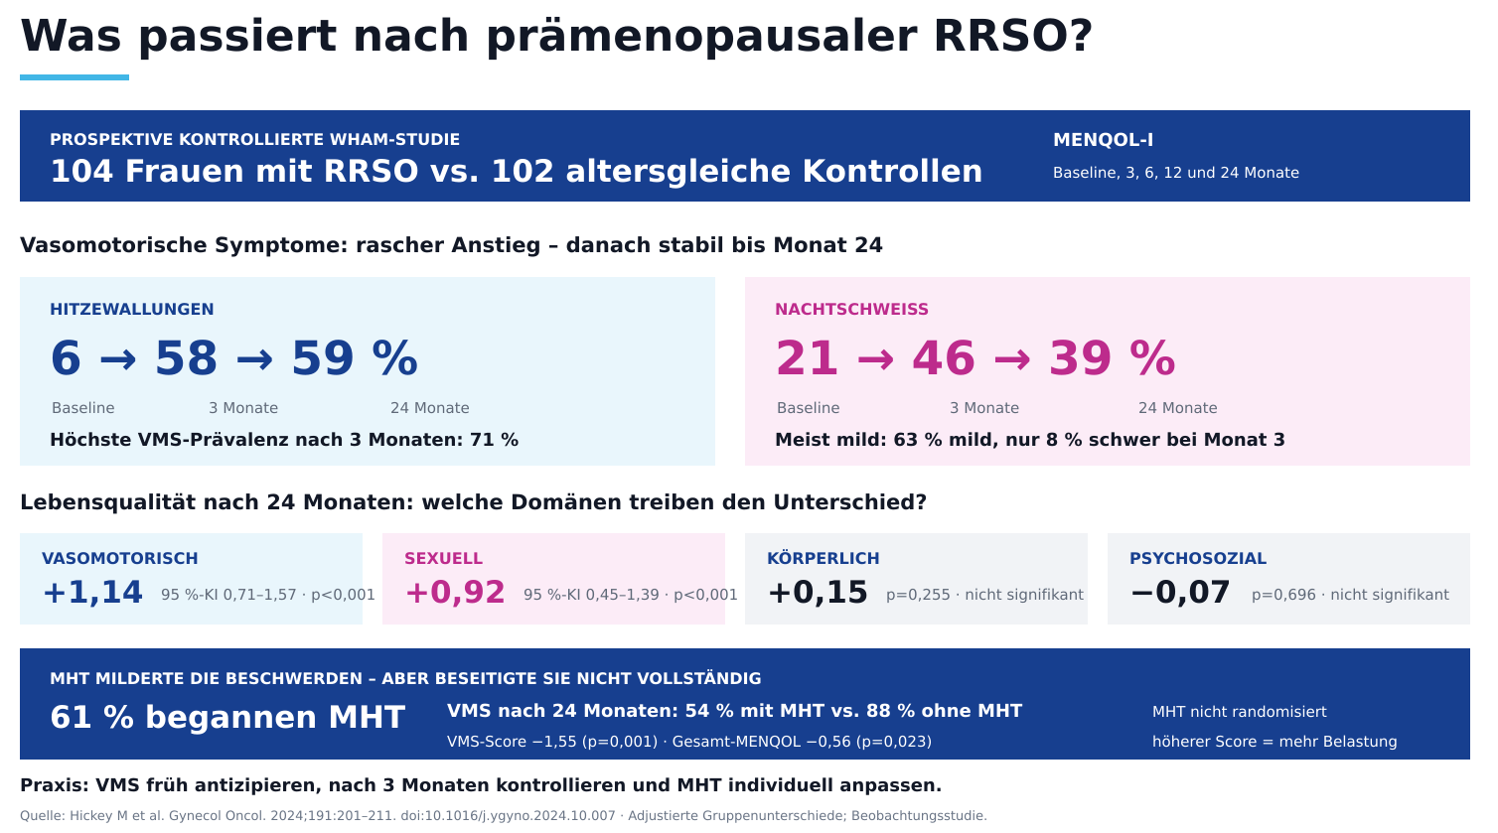
Ergebnisse – VMS/QoL
Notes:
Vasomotorische Symptome wurden erstmals drei Monate nach der RRSO erfasst. Ein besonders starker unmittelbarer postoperativer Peak könnte dadurch übersehen worden sein.
Die MENQOL-I-Domänen enthalten teilweise unspezifische Symptome wie Blähungen, Beinschmerzen, Rückzugswunsch oder Unzufriedenheit mit dem Privatleben.
Diese Beschwerden können nicht eindeutig dem Östrogenentzug zugeschrieben werden.
Krebsangst wurde nicht erhoben, obwohl eine RRSO diese reduzieren und dadurch die Lebensqualität verbessern könnte.
Adipositas war in der RRSO-Gruppe häufiger und kann vasomotorische Symptome beeinflussen.
Die MHT-Dosis war nicht standardisiert; möglicherweise wären höhere oder konsequenter titrierte Östrogendosen wirksamer gewesen.
Frauen mit besonders ausgeprägten Symptomen könnten bevorzugt MHT verwendet haben.
Die Kontrolle hormoneller Kontrazeption zu Studienbeginn erschwert teilweise die Beurteilung präoperativer Beschwerden.

Slide 11
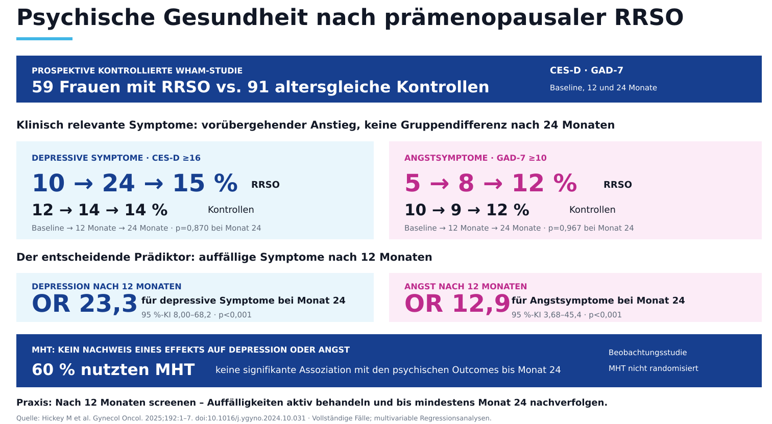
Ergebnisse – Affekt
Notes:
Die Auswertung umfasste nur 150 Frauen mit vollständigen Fragebögen zu Baseline, 12 und 24 Monaten: 59 nach RRSO und 91 Kontrollen.
Die Complete-Case-Analyse kann zu Selektionsbias führen.
Finanzielle Belastung, Beschäftigungssituation und sozioökonomische Veränderungen wurden nicht erfasst.
Belastende Lebensereignisse, körperliche Aktivität, Einstellungen zu Alter und Menopause sowie soziale Unterstützung wurden nicht ausreichend berücksichtigt.
Krebsbezogene Sorgen wurden nicht erhoben.
Eine Reduktion der Krebsangst nach der RRSO könnte eine mögliche negative Wirkung der chirurgischen Menopause auf die Stimmung kompensieren.
Mehr Frauen in der RRSO-Gruppe hatten eine Brustkrebsanamnese oder Mastektomie.
Die Fallzahlen waren zu klein, um diese Gruppen sinnvoll separat zu analysieren.
CES-D und GAD-7 sind Screening-Instrumente und ersetzen keine klinisch-psychiatrische Diagnose.
Aussagen zu MHT-Typ und -Dosis waren aufgrund der geringen Fallzahlen nicht möglich.
Die Aussage „keine Zunahme nach 24 Monaten“ beschreibt einen Gruppenmittelwert: Eine vulnerable Subgruppe mit persistierenden Symptomen bleibt dennoch bestehen.

Slide 12
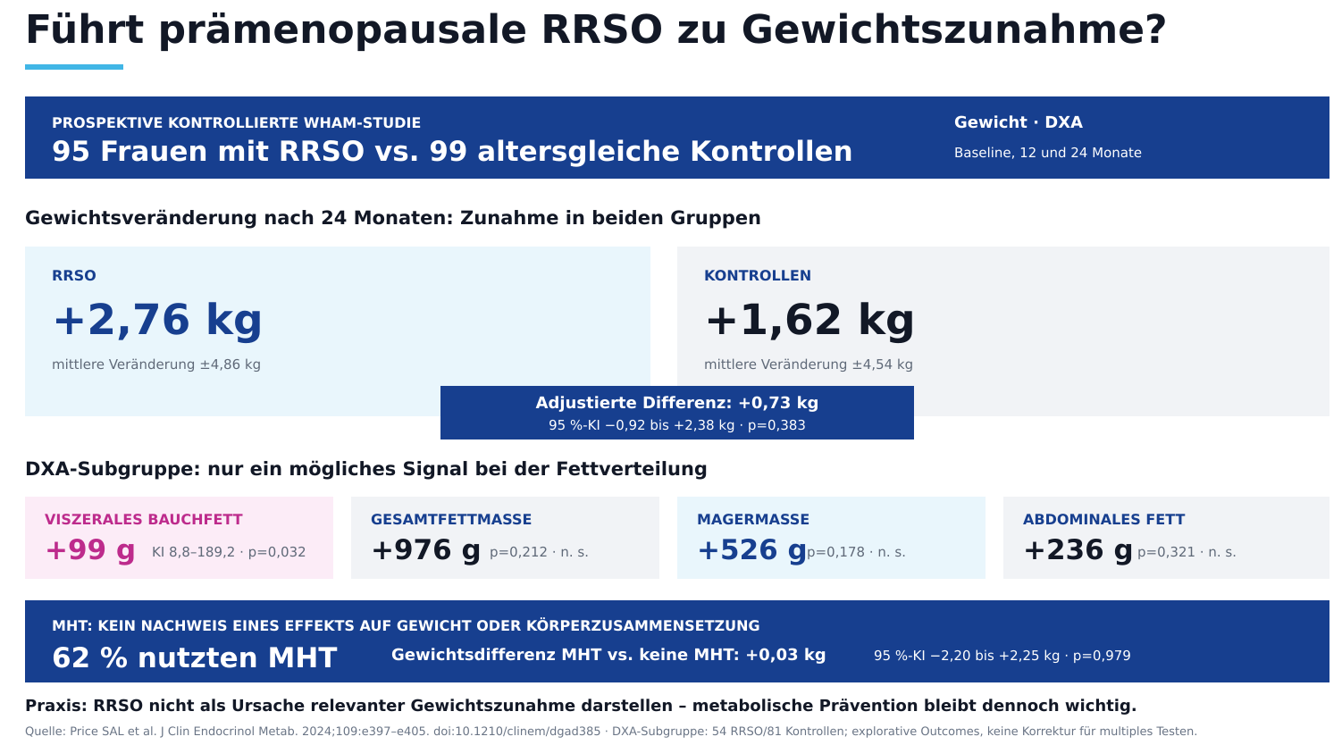
Ergebnisse – BMI
Notes:
Die ursprüngliche Power-Berechnung der WHAM-Studie basierte auf Sexualfunktion und nicht auf Gewicht oder Körperzusammensetzung.
Die Analyse könnte daher für kleinere, aber klinisch relevante metabolische Veränderungen unterpowert sein.
Für das Gewicht fehlten nach 24 Monaten Daten von 12 RRSO-Teilnehmerinnen und sieben Kontrollen.
Die DXA-Subgruppe war noch kleiner: 54 RRSO-Teilnehmerinnen und 81 Kontrollen.
In dieser Subgruppe waren die RRSO-Teilnehmerinnen etwas älter.
Der Menopausenstatus der Kontrollgruppe wurde nach 24 Monaten nicht formal überprüft.
Ernährung und körperliche Aktivität wurden während des Beobachtungszeitraums nicht erfasst.
Veränderungen des Lebensstils können daher nicht von hormonellen Effekten getrennt werden.
Ethnizität konnte aufgrund der homogenen Kohorte nicht in die adjustierten Modelle aufgenommen werden.
Zwei Jahre könnten zu kurz sein, um relevante Veränderungen der Magermasse und kardiometabolische Konsequenzen zu erkennen.
Die Zunahme des viszeralen Fetts um 99 g war ein explorativer Endpunkt.
Es erfolgte keine Korrektur für multiples Testen. Der Befund mit p=0,032 sollte deshalb vorsichtig als mögliches Signal und nicht als gesicherter Effekt interpretiert werden.
Die klinische Bedeutung einer durchschnittlichen Differenz von 99 g viszeralem Fett ist unklar.
Für die HRT-Analyse bestanden erhebliche Unterschiede bei Dosis, Beginn, Dauer und Regime.

Slide 13
Limitationen von WHAM
Keine Randomisierung: RRSO- und insbesondere MHT-Effekte bleiben anfällig für Selektionsbias und residuale Confounder.
Begrenzte Power und Generalisierbarkeit: Kleine Endpunkt- und Subgruppen, Missing Data sowie eine überwiegend weisse, englischsprachige Hochrisikokohorte.
Nur 24 Monate Beobachtung: Beruhigende kurzfristige Ergebnisse schliessen langfristige metabolische, psychische und sexuelle Folgen nicht aus.
Fazit:
WHAM liefert die bislang wahrscheinlich besten prospektiven kontrollierten Daten zu den Folgen einer prämenopausalen RRSO.
Die Ergebnisse sind klinisch sehr relevant, sollten aber als robuste Beobachtungsdaten – nicht als kausaler Wirksamkeitsnachweis der RRSO oder MHT – präsentiert werden.

Slide 14
Fazit für die Praxis
Menopause-Management beginnt vor der RRSO: Folgen der chirurgischen Menopause, Sexualität, Fertilität, Knochen- und Herz-Kreislauf-Gesundheit sowie Therapieoptionen müssen präoperativ besprochen werden.
MHT aktiv anbieten und individuell anpassen: Bei Frauen ohne eigene Brustkrebserkrankung ist eine MHT grundsätzlich möglich und bis zum natürlichen Menopausenalter empfohlen. Sie reduziert insbesondere vasomotorische Beschwerden, beseitigt jedoch nicht alle Folgen der RRSO.
Strukturiertes Langzeit-Follow-up etablieren: Beschwerden nach 3, 12 und 24 Monaten gezielt erfassen: VMS, Sexualfunktion, psychische Gesundheit, Gewicht und Knochen. Persistierende Auffälligkeiten benötigen eine aktive, gegebenenfalls interdisziplinäre Behandlung.

Slide 15

2. Thema
Unterschiede der Gestagene (Fokus: Endometrium)

Slide 16
Hintergrund
Die Hauptaufgabe des Gestagens i.R. einer systemischen MHT mit Östrogenen ist der Schutz des Endometriums.
Die Wahl der Gestagendosis richtet sich nach der gewählten Östrogendosis.
Die Wahl des Gestagentyps richtet sich nach der gewünschten Partialwirkung.

Slide 17
Hintergrund
Systemische Östrogene: Dosisbereiche im Überblick
Östrogentyp | Dosierung
 | Hoch | Standard/Mittel | Niedrig | Ultraniedrig
Mikronisiertes E2 oral | 4 mg | 2 mg | 1 mg | (0,25-)0,5 mg
E2-valerat oral | 4 mg | 2 mg | 1 mg | (0,25-)0,5 mg
CEE oral | 1,25 mg | 0,625 mg | 0,3/0,45 mg | -
E3 oral | 4-8 mg | 2-4 mg | 1–2 mg | <1 mg
E2 transdermal Pflaster | 75-100 mcg | 50 mcg | 25-37,5 mcg | 14 mcg (z.B. USA)
E2 transdermal Gel | 2-3 mg | 1–1,5 mg | 0,5-0,75 mg | <0,5 mg
E2 transdermal Spray | 4,59 mg | 3,06 mg | 1,53 mg (initial) | -
modifiziert nach Davis SR et al. The 2023 Practitioner's Toolkit for Managing Menopause. Climacteric. 2023 Dec;26(6):517-536.

Slide 18
Ruan X & Mueck AO, Current Medicine 2024
Hintergrund
Gestagen auswählen: Dosis folgt Östrogendosis und Regime
Progestagen | Therapieschema | Tägliche Dosis (entsprechend der Dosis von oralem oder transdermalem Estradiol (E2))
 |  | Niedrige Dosis E2 | Mittlere Dosis E2 | Hohe Dosis E2
Progesterone (oral / vaginal «off label») | Sequenziell Kontinuierlich | 200 mg 100 mg | 200-300 mg 200 mg | 300-400 mg 300 mg
Medroxyprogesteronacetat | Sequenziell Kontinuierlich | 5-10 mg (2,5-)5 mg | 10-20 mg 5-10 mg | 20 mg 10 mg
Chlormadinonacetat | Sequenziell Kontinuierlich | 2-4 mg (1-)2 mg | 4 mg 2-4 mg | 4-6 mg 4 mg
Cyproteronacetat | Sequenziell Kontinuierlich | 1 mg 1 mg | 2 mg 1-2 mg | 3-5 mg 2 mg
Dydrogesteron | Sequenziell Kontinuierlich | 10 mg 5(-10) mg | 10-20 mg 10 mg | 20 mg 20 mg
Norethisteronacetat | Sequenziell Kontinuierlich | 1 mg 0,5 mg | 1-2 mg 1 mg | 2 mg 2 mg
Dienogest | Sequenziell Kontinuierlich | 2 mg 2 mg | 2-4 mg 2-4 mg | 4 mg 4 mg
Levonorgestrel (intrauterin) | Kontinuierlich | 20 µg | 20 µg | 20 µg
CAVE Höhere Gestagendosis erwägen bei Blutungsstörungen oder erhöhtem Endometriumrisiko.

Slide 19
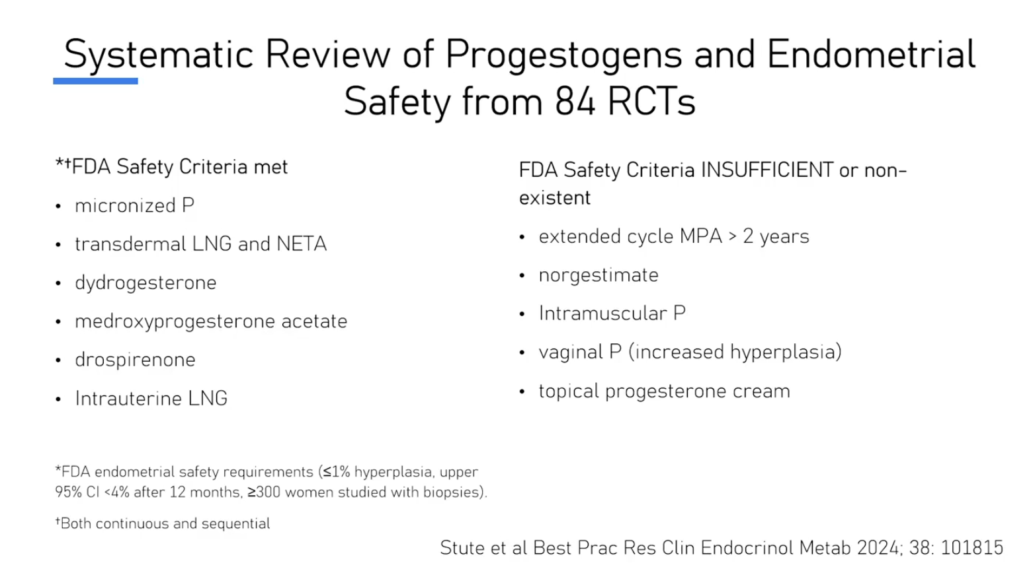
Ergebnisse

Slide 20
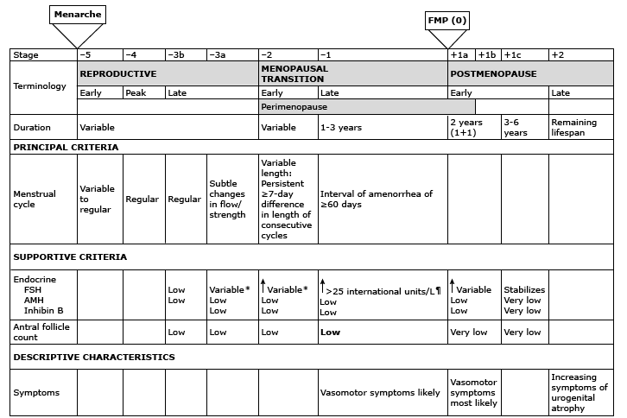
Blutungsstörung in der Perimenopause
Während der Wechseljahre sind Veränderungen im Menstruationszyklus normal.
Dies erschwert es zunehmend, physiologische Veränderungen von pathologischen zu unterscheiden.
Harlow SD et al., Menopause 2012

Slide 21
Ergebnisse
Durchbruchblutungen: zuerst Zeit, Muster und Ursache klären
1
0–6 Monate
Beobachten, wenn Blutung nicht stark ist und Therapie fortgesetzt werden soll.
2
> 6 Monate
Transvaginaler Ultraschall; Endometriumdicke und Risikoprofil einordnen.
3
Struktureller Befund
Gezielte Abklärung bzw. operative Therapie – nicht nur Hormonregime wechseln.
4
Kein Befund
Regime anpassen: Dosis, Präparat oder kontinuierlich/zyklisch neu wählen.
Merksatz: Blutungsmuster diagnostisch ernst nehmen – aber frühe Blutungen nicht reflexhaft übertherapieren.
Neal-Perry G, TMS Kongress 2025

Slide 22
AUB «Red Flags» in der Perimenopause
Blutungen, die
stärker als normal (HMB),
länger andauernd,
nach dem Geschlechtsverkehr auftreten,
zwischen den Perioden auftreten.
Aussitzen des Problems lohnt sich nicht: Eine spontane Besserung ohne Wiederauftreten von intermenstruellen oder postkoitalen Blutungen wurde bei 57 % (95 % KI 52–63 %) berichtet, und die spontane Besserung von HMB lag bei 10 % (95 % KI 7,7–12,4 %) über einen Zeitraum von 24 Monaten.
M. Shapley M et al., The spontaneous resolution of heavy menstrual bleeding in the perimenopausal years, BJOG 2012.
Shapley M et al., The epidemiology of self-reported intermenstrual and postcoital bleeding in the perimenopausal, BJOG 2013.

Slide 23
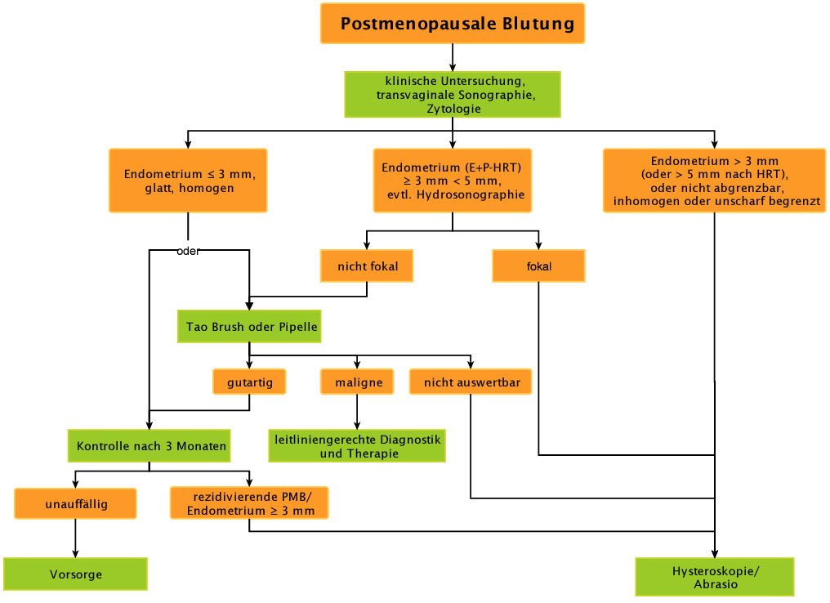
Ergebnisse
Algorithmus AUB-Management
in der Peri- und Postmenopause
> ggf. Gestagentest über 12–14 Tage mit zB NETA (Primolut®️ 5-10 mg/Tag), DNG (Visanne®️ 2–4 mg/Tag) oder DYD (Duphaston®️ 10–20 mg/Tag), dann 2. TVUS nach der Entzugsblutung.
Ruan X & Mueck AO, Curr Med 2024
S3 Leitlinie Endometriumkarzinom 2026

Slide 24
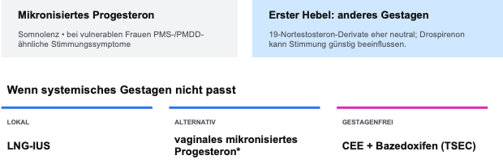
Ergebnisse
Nebenwirkungen sind häufig steuerbar – die Wahl bleibt individuell
Neal-Perry G, TMS Kongress 2025

Slide 25
Fazit für die Praxis
1
Endometrium schützen
Gestagendosis an Östrogendosis und Therapieschema anpassen; bei Blutungsstörungen oder erhöhtem Endometriumrisiko eher höher dosieren.
2
Blutungen richtig einordnen
Frühe, nicht starke Blutungen zunächst beobachten. Persistenz > 6 Monate oder auffälliges Muster erfordert TVUS und risikoadaptierte Abklärung.
3
Red Flags sofort abklären
Starke oder lang anhaltende sowie intermenstruelle oder postkoitale Blutungen nicht aussitzen – strukturelle Ursachen gezielt ausschließen.
4
Therapie individualisieren
Ohne strukturellen Befund Regime, Dosis, Gestagentyp oder Applikationsweg anpassen; Nebenwirkungen sind häufig steuerbar.
Merksatz: Erst Ursache klären – dann das Hormonregime gezielt optimieren.
Notes:
Das Fazit bündelt die klinischen Handlungsschritte aus Thema 2. Beim Vortrag die Reihenfolge betonen: Endometriumschutz sicherstellen, Blutungsmuster einordnen, Red Flags abklären, Therapie individualisieren.
[Sources]
Zusammenfassung der vom Nutzer bereitgestellten Folien 15–23. Dort zitierte Grundlagen: Davis SR et al., Climacteric 2023; Ruan X & Mueck AO, Current Medicine 2024; Harlow SD et al., Menopause 2012; Shapley M et al., BJOG 2012/2013; S3-Leitlinie Endometriumkarzinom 2026; Neal-Perry G, TMS Congress 2025.

Slide 26

3. Thema
Kardiovaskuläre Erkrankungen

Slide 27
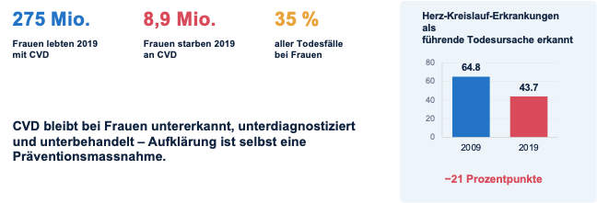
Hintergrund
Hohe Krankheitslast weltweit – sinkendes Risikobewusstsein
Vogel et al., Lancet 2021; Cushman et al., Circulation 2020.

Slide 28

Hintergrund
1) gesunde Ernährung
2) Bewegung
3) Verzicht auf Nikotin
4) gesunder Schlaf
5) gesundes Gewicht
6) gesunde Blutfettwerte
7) gesunde Blutzuckerwerte
8) gesunde Blutdruckwerte
Life’s Essential 8
Lloyd-Jones DM et al., Life's Essential 8: Updating and Enhancing the American Heart Association's Construct of Cardiovascular Health: A Presidential Advisory From the American Heart Association. Circulation. 2022

Slide 29
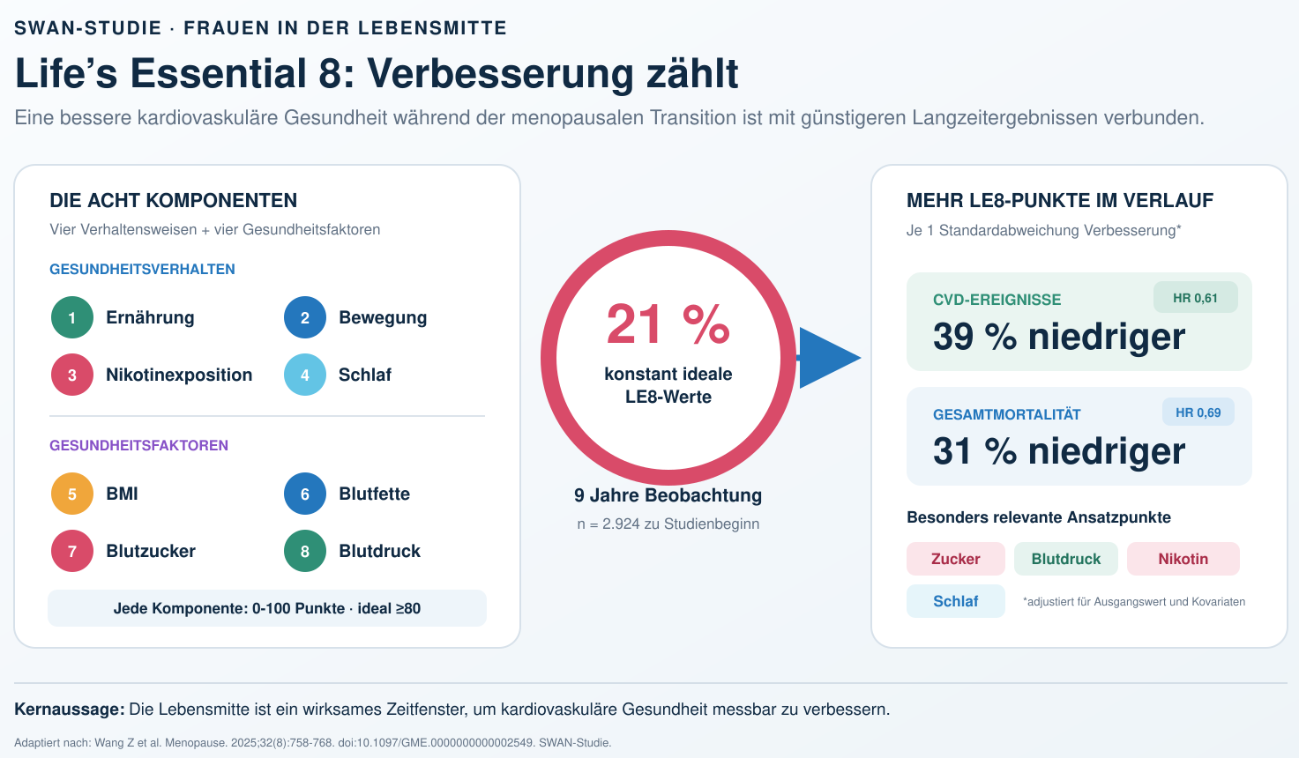
Ergebnisse

Slide 30
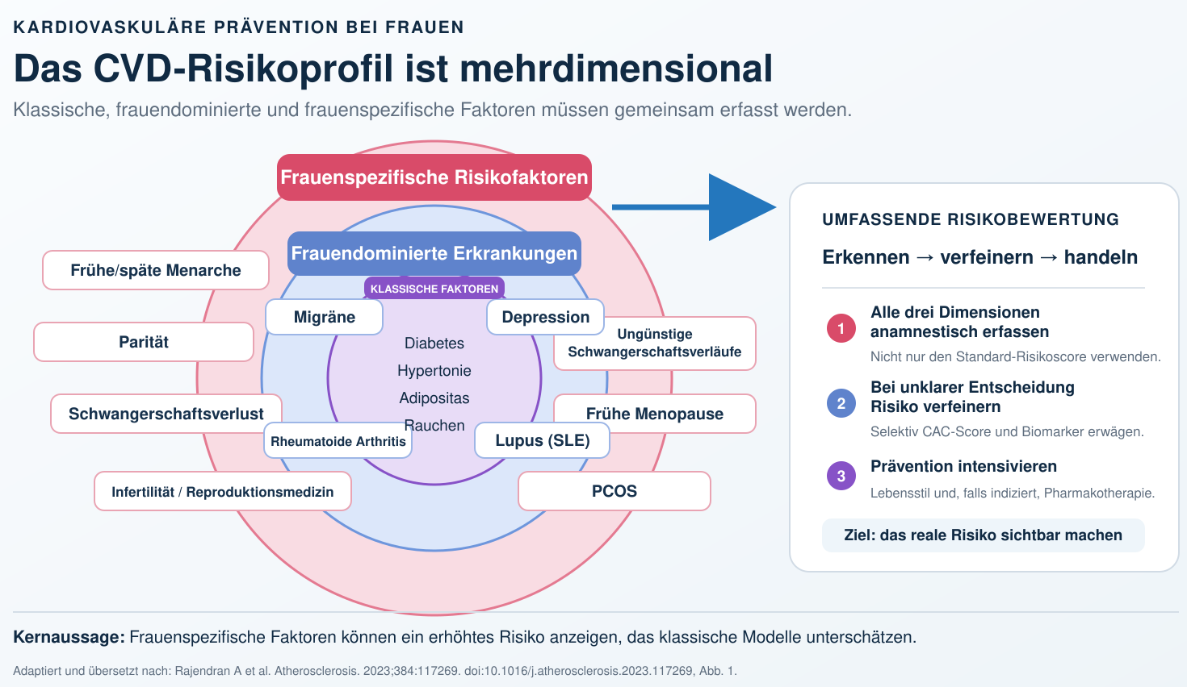
Ergebnisse

Slide 31
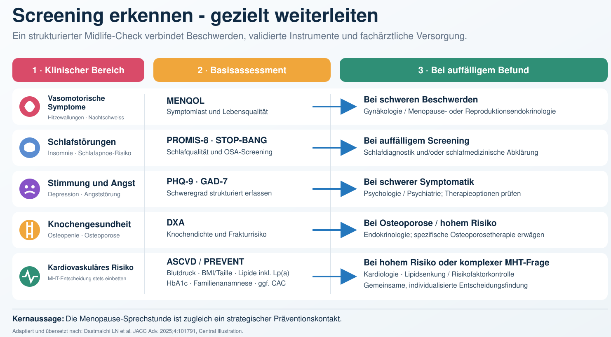
Ergebnisse

Slide 32
Fazit für die Praxis
Die Lebensmitte und menopausale Transition konsequent als kardiovaskuläres Präventionsfenster nutzen.
Bei jeder Frau die Life’s Essential 8 erfassen – besonders Blutdruck, Blutzucker, Nikotinexposition und Schlaf.
Die Risikobeurteilung um frauenspezifische Faktoren erweitern: Schwangerschaftskomplikationen, PCOS/PMOS, frühe Menopause sowie Autoimmunerkrankungen, Migräne und Depression.
Vasomotorische Symptome, Schlaf- und Stimmungsstörungen können Hinweise auf ein ungünstiges kardiometabolisches Profil sein.
Vor einer systemischen MHT das individuelle CVD-Risiko strukturiert beurteilen (zB ASCVD oder SCORE2); bei erhöhtem oder unklarem Risiko interdisziplinär entscheiden.

Slide 33

4. Thema
Darm – Hirn – Achse und psychische Gesundheit

Slide 34

Hintergrund
Marco ML et al., The International Scientific Association for Probiotics and Prebiotics (ISAPP) consensus statement on the definition and scope of gut health.
Nat Rev Gastroenterol Hepatol. 2026

Slide 35
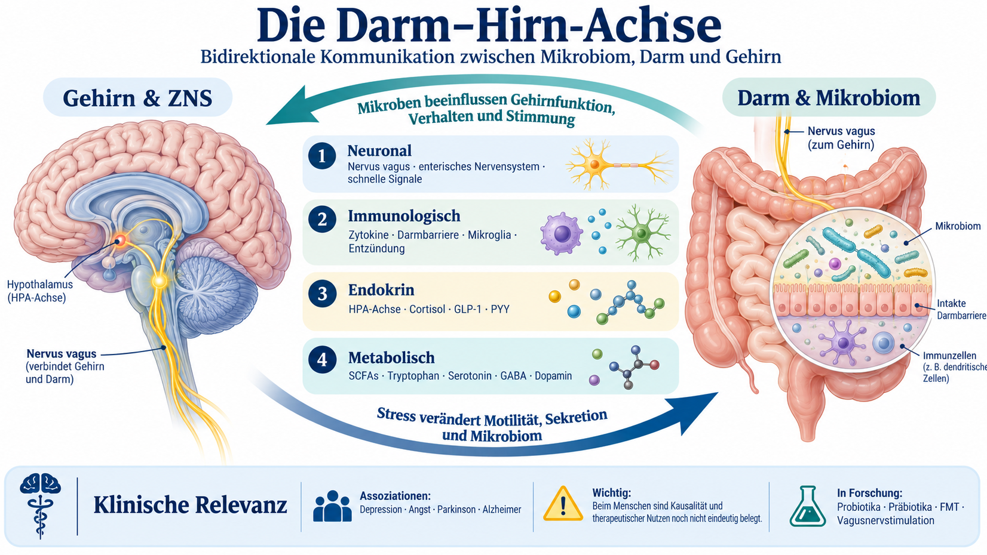
Hintergrund
Shen H et al., Brain-gut-microbiota axis: a review on the bidirectional regulatory mechanisms between gut microbiota and brain and their disease interactions. Front Microbiol. 2026

Slide 36
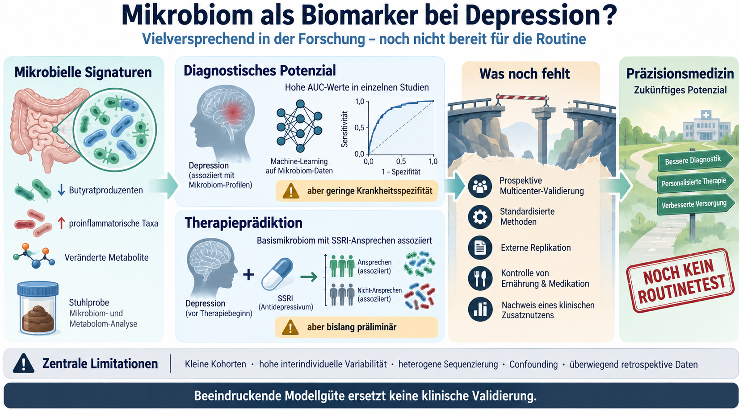
Ergebnisse

Slide 37
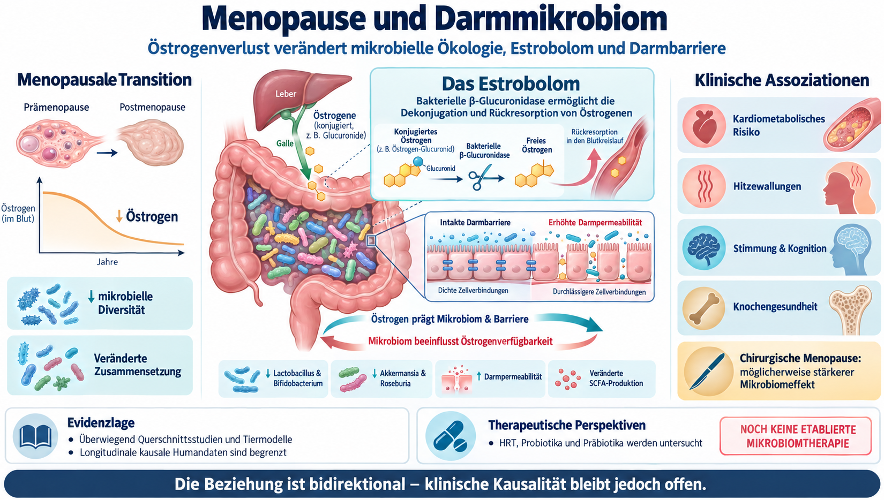
Ergebnisse
Palacios S et al., Estradiol loss, the "estrobolome," and midlife symptoms: what the gut microbiome adds to menopause care. Menopause. 2026

Slide 38
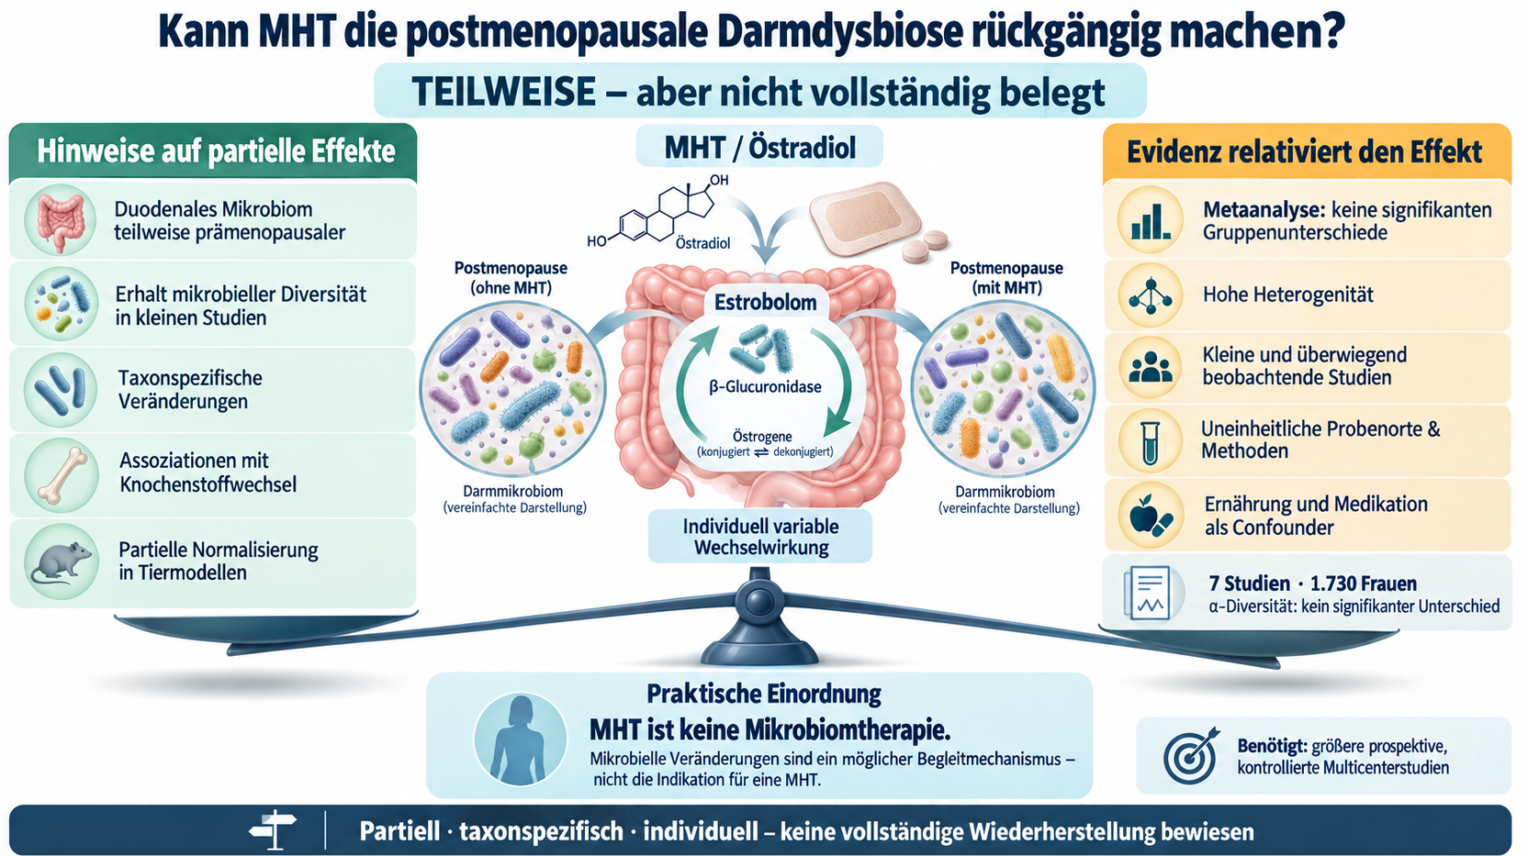
Ergebnisse
Saravinovska K et al., The impact of estrogen status on the gut microbiome: a systematic review and meta-analysis. Front Endocrinol (Lausanne). 2026

Slide 39
Fazit für die Praxis
Ein gesundheitsassoziiertes Mikrobiom ist durch Diversität, Stabilität, Barrierefunktion und metabolische Leistungen gekennzeichnet – nicht durch eine feste Zusammensetzung.
Für Depression, menopausale Beschwerden oder die Vorhersage des Antidepressiva-Ansprechens existiert derzeit kein ausreichend validierter klinischer Mikrobiom-Biomarker.
Veränderungen des Mikrobioms werden mit Stimmung, Kognition, vasomotorischen und kardiometabolischen Risiken assoziiert. Ein ursächlicher Zusammenhang ist beim Menschen bislang nicht sicher belegt.
Eine MHT kann einzelne postmenopausale Mikrobiomveränderungen möglicherweise partiell beeinflussen. Sie ist jedoch keine Mikrobiomtherapie und sollte nicht mit diesem Ziel begonnen werden.
Pflanzenbetonte, ballaststoffreiche Ernährung, Bewegung, guter Schlaf sowie ein zurückhaltender Antibiotikaeinsatz unterstützen die allgemeine und wahrscheinlich auch die mikrobielle Gesundheit.

